Slide 1
Notes:
1. Bienvenida y saludos

Slide 2
Lección 2
En Cristo
Notes:
2. Introducción breve a la lección
Bienvenidos a la Lección 2 del curso “Discípulo.” Es un gozo reunirnos nuevamente para crecer en el conocimiento de la Palabra de Dios y fortalecer nuestra fe en Cristo.
Hoy exploraremos la enseñanza de Jesús en Juan 15. También veremos como el bautismo nos conecta con Cristo y nos reviste de su gracia.
Que el Espíritu Santo nos guíe en esta lección.

Slide 3
Oración
Notes:
3. Oración
Comienza con la siguiente oración (o usa una propia):
Amado Padre Celestial, por nuestra cuenta no somos más que ramas muertas que esperan ser arrojadas al fuego, pero como estamos en Cristo, tenemos el perdón de los pecados y la vida eterna. También tenemos el privilegio de llevar los frutos de la fe por los cuales otros sabrán que somos suyos. Te pedimos que, a través del poder del Espíritu en la Palabra de Dios, hagas que sigamos creciendo a través de la clase hoy para que podamos dar fruto en el mundo. En Cristo, Amén.

Slide 4
Objetivos de la Lección
Analizar y aplicar Juan 15:1-16 utilizando el método de las 4C.
Explorar cómo el bautismo nos conecta y nos viste en Cristo.
Explicar cómo vivir una vida “en Cristo.”
Notes:
OBJECTIVOS DE LA CLASE
Presente los tres objetivos principales de la lección. Invite a los estudiantes a tomar notas y a tener sus Biblias listas.
En la lección para hoy, nuestro objetivo es:
1. Analizar y aplicar Juan 15:1-16 utilizando el método de las 4C.
2. Explorar cómo el bautismo nos conecta y nos viste en Cristo.
3. Explicar cómo vivir una vida “en Cristo.”

Slide 5
Captar
Como dice el video de la tarea, Pablo usa la frase “en Cristo” 79 veces en sus
13 cartas inspiradas.
¿Qué le dice eso como discípulo
de Cristo?
Notes:
CAPTAR Este paso sirve como “gancho” para captar la atención y preparar el corazón para recibir el mensaje de Dios.
Como menciona el video de la tarea, Pablo usa la frase “en Cristo” 79 veces en sus 13 cartas inspiradas. ¿Qué le dice esto como discípulo de Cristo?
Permite que los estudiantes respondan y guíales a profundizar en su reflexión.

Slide 6
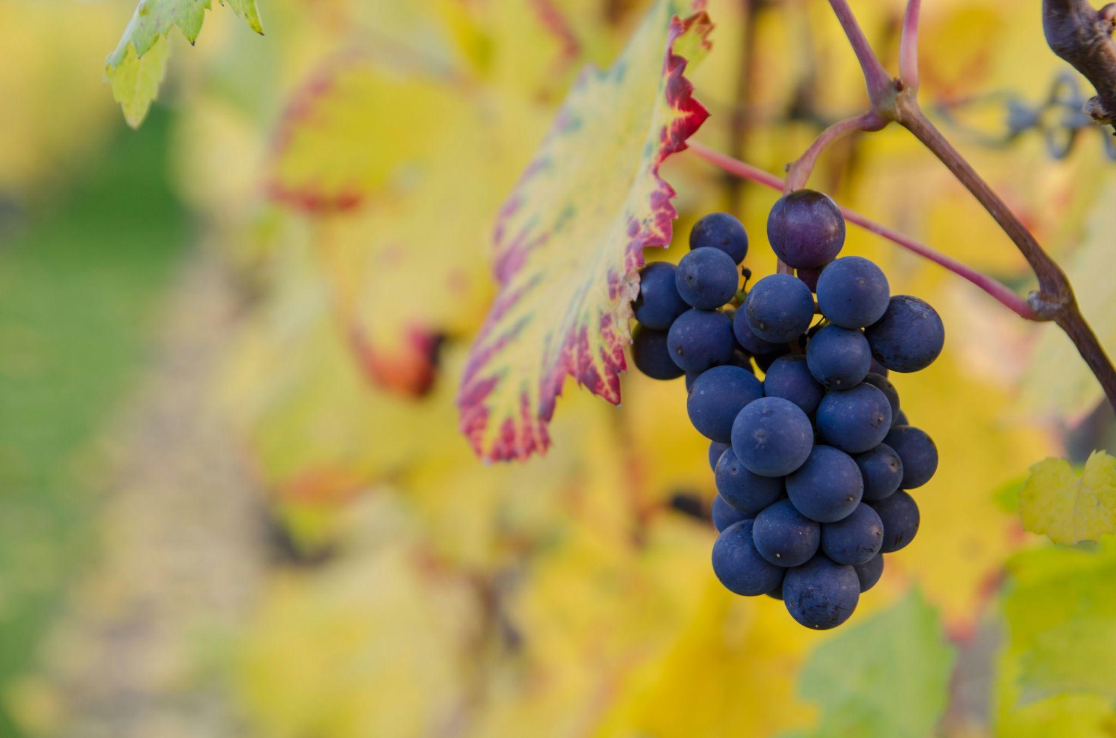
Contar
Juan 15:1-16
Notes:
CONTAR Se puede leer directamente la historia en la Biblia o narrarla con palabras propias.
Para ilustrar lo que significa estar vinculado con Jesús, Jesús usó la imagen de una vid.

Slide 7
Juan 15:1-3
Yo soy la vid verdadera, y mi Padre es el labrador. Todo pámpano que en mí no lleva fruto, lo quitará; y todo aquel que lleva fruto, lo limpiará, para que lleve más fruto. Ustedes ya están limpios, por la palabra que les he hablado.
Notes:
V. 1 Yo soy la vid verdadera, y mi Padre es el labrador. 2. Todo pámpano que en mí no lleva fruto, lo quitará; y todo aquel que lleva fruto, lo limpiará, para que lleve más fruto. 3. Ustedes ya están limpios, por la palabra que les he hablado.
¿Quién es la vid? Cristo.
¿Quién es el labrador? El Padre.
¿Quiénes son los pámpanos? Nosotros.
¿Cuál es la única forma en que un discípulo puede crecer y dar fruto? Un pámpano solo puede recibir su alimento de la vid. Si está mal conectado, no puede producir fruto (ejemplo: Judas Iscariote). Quién permanece en Cristo, dará fruto en abundancia.
¿Por qué Jesús dice que los discípulos ya están limpios? Por la palabra han sido nutridos para vivir en la fe. La Palabra nos reúne con Jesús y nos mantiene unidos.

Slide 8
Juan 15:4-8
Permanezcan en mí, y yo en ustedes. Así como el pámpano no puede llevar fruto por sí mismo, si no permanece en la vid, así tampoco ustedes, si no permanecen en mí. Yo soy la vid y ustedes los pámpanos; el que permanece en mí, y yo en él, éste lleva mucho fruto; porque separados de mí ustedes nada pueden hacer.
Notes:
4. Permanezcan en mí, y yo en ustedes. Así como el pámpano no puede llevar fruto por sí mismo, si no permanece en la vid, así tampoco ustedes, si no permanecen en mí. 5. Yo soy la vid y ustedes los pámpanos; el que permanece en mí, y yo en él, éste lleva mucho fruto; porque separados de mí ustedes nada pueden hacer.

Slide 9
Juan 15:4-8
El que no permanece en mí, será desechado como pámpano, y se secará; a éstos se les recoge y se les arroja al fuego, y allí arden. Si permanecen en mí, y mis palabras permanecen en ustedes, pidan todo lo que quieran, y se les concederá. En esto es glorificado mi Padre: en que lleven mucho fruto, y sean así mis discípulos.
Notes:
6. El que no permanece en mí, será desechado como pámpano, y se secará; a éstos se les recoge y se les arroja al fuego, y allí arden. 7. Si permanecen en mí, y mis palabras permanecen en ustedes, pidan todo lo que quieran, y se les concederá. 8. En esto es glorificado mi Padre: en que lleven mucho fruto, y sean así mis discípulos.
¿Cómo somos aparte de Jesús? Somos como una rama cortada: secos, inútiles, destinados al fuego.
¿Cómo somos en Cristo? Conectados a Cristo, producimos frutos de fe que glorifican a Dios. A través de su Palabra, Jesús le da forma a nuestra voluntad para que coincida con la suya. Esa voluntad que toma forma se muestra en nuestras oraciones y en nuestras obras (fruto) para la gloria del Padre.

Slide 10
Juan 15:9-13
Así como el Padre me ha amado, así también yo los he amado a ustedes; permanezcan en mi amor. Si obedecen mis mandamientos, permanecerán en mi amor; así como he obedecido los mandamientos de mi Padre, y permanezco en su amor.
Notes:
9. Así como el Padre me ha amado, así también yo los he amado a ustedes; permanezcan en mi amor. 10. Si obedecen mis mandamientos, permanecerán en mi amor; así como he obedecido los mandamientos de mi Padre, y permanezco en su amor.

Slide 11
Juan 15:9-13
Estas cosas les he hablado, para que mi gozo esté en ustedes, y su gozo sea completo. Éste es mi mandamiento: Que se amen unos a otros, como yo los he amado. Nadie tiene mayor amor que éste, que es el poner su vida por sus amigos.
Notes:
11. Estas cosas les he hablado, para que mi gozo esté en ustedes, y su gozo sea completo. 12. Éste es mi mandamiento: Que se amen unos a otros, como yo los he amado. 13. Nadie tiene mayor amor que éste, que es el poner su vida por sus amigos.
¿Cómo es posible que Dios nos permite estar unidos a Cristo? Por su amor incomparable, que llevó al Padre a enviar al Hijo y al Hijo a cumplir la voluntad del Padre. Dios nos invita a permanecer en su amor.

Slide 12
Juan 15:14-16
Ustedes son mis amigos, si hacen lo que yo les mando. Ya no los llamaré siervos, porque el siervo no sabe lo que hace su señor; yo los he llamado amigos, porque todas las cosas que oí de mi Padre, se las he dado a conocer a ustedes. Ustedes no me eligieron a mí. Más bien, yo los elegí a ustedes, y los he puesto para que vayan y lleven fruto, y su fruto permanezca; para que todo lo que pidan al Padre en mi nombre, él se lo conceda.
Notes:
14. Ustedes son mis amigos, si hacen lo que yo les mando. 15. Ya no los llamaré siervos, porque el siervo no sabe lo que hace su señor; yo los he llamado amigos, porque todas las cosas que oí de mi Padre, se las he dado a conocer a ustedes. 16. Ustedes no me eligieron a mí. Más bien, yo los elegí a ustedes, y los he puesto para que vayan y lleven fruto, y su fruto permanezca; para que todo lo que pidan al Padre en mi nombre, él se lo conceda.
“Ustedes no me eligieron a mí. Más bien, yo los elegí a ustedes.” ¿Por qué estas palabras de Jesús son tan consoladoras para nosotros como sus discípulos? No somos discípulos por méritos propios, sino por la gracia de Dios. Jesús nos ha escogido y nos ha dado propósito: llevar fruto, motivados y alimentados por la vid.

Slide 13
Considerar
Juan 15:1-16
Notes:
CONSIDERAR Seis preguntas para repasar los sucesos, detalles y contexto de la historia: Este paso nos da la base de conocimiento para que la apliquemos bien.

Slide 14
Considerar
Juan 15:1-16
¿Quiénes son los personajes de esta historia?
Notes:
¿Quiénes son los personajes de esta historia?
Jesús está hablando con los discípulos.
V.1 El Padre, el labrador.

Slide 15
Considerar
Juan 15:1-16
¿Cuáles son los objetos de esta historia?
Notes:
¿Cuáles son los objetos de esta historia?
La vid, los pámpanos, el fruto, el fuego

Slide 16
Considerar
Juan 15:1-16
¿Dónde ocurrió la historia?
Notes:
¿Dónde ocurrió la historia?
Después de la Última Cena, cuando Jesús y sus discípulos salieron hacia Getsemaní (Capítulos 13, 14)

Slide 17
Considerar
Juan 15:1-16
¿Cuándo ocurrió la historia?
Notes:
¿Cuándo ocurrió la historia?
Por los capítulos anteriores, entendemos que es Jueves Santo, la noche antes de la crucifixión.

Slide 18
Considerar
Juan 15:1-16
¿Cuál es el problema?
Notes:
¿Cuál es el problema?
Un pámpano no puede producir fruto si no está conectado a la vid.
Separado de Cristo no podemos hacer nada.

Slide 19
Considerar
Juan 15:1-16
¿Se resuelve el problema? ¿Cómo?
Notes:
¿Se soluciona el problema?
Cristo nos eligió a nosotros. Nos limpia con su Palabra.

Slide 20
Consolidar
Juan 15:1-16
Notes:
CONSOLIDAR Hacemos estas cuatro preguntas para dar firmeza, o aplicar la Palabra de Dios a nuestros corazones y a nuestras vidas.

Slide 21
Consolidar
Juan 15:1-16
¿Cuál es el punto principal de la historia?
Notes:
¿Cuál es el punto principal de la historia?
Jesús es la vid y nos llama a permanecer en él para dar fruto.

Slide 22
Consolidar
Juan 15:1-16
¿Qué pecado veo en esta historia y confieso en mi vida?
Notes:
¿Qué pecado veo en esta historia y confieso en mi vida?
Cuando me alejo de la vid y busco alimento de otros lugares.
Cuando confío en mis propias fuerzas en lugar de depender de él.

Slide 23
Consolidar
Juan 15:1-16
¿En qué versos y palabras de esta historia veo el amor de Dios hacia mí?
Notes:
¿En qué versos y palabras de esta historia veo el amor de Dios hacia mí?
V. 13 Nadie tiene mayor amor que éste, que es el poner su vida por sus amigos.
V. 16 Ustedes no me eligieron a mí, más bien yo los elegí a ustedes.

Slide 24
Consolidar
Juan 15:1-16
¿Qué pediré que Dios obre en mí para poner en práctica su Palabra?
Notes:
¿Qué pediré que Dios obre en mí para poner en práctica su Palabra?
Que me ayude a permanecer en Cristo, crecer en fe y dar fruto de amor en mi vida.
Que me limpie por su Palabra.
Que reconozca la Palabra como el camino, la verdad y la vida.

Slide 25
Objetivos de la Lección
Analizar y aplicar Juan 15:1-16 utilizando el método de las 4C.
Explorar cómo el bautismo nos conecta y nos viste en Cristo.
Explicar cómo vivir una vida ”en Cristo.”
Notes:
1. Analizar y aplicar Juan 15:1-16 utilizando el método de las 4C.
2. Explorar cómo el bautismo nos conecta y nos viste en Cristo.
3. Explicar cómo vivir una vida “en Cristo.”

Slide 26
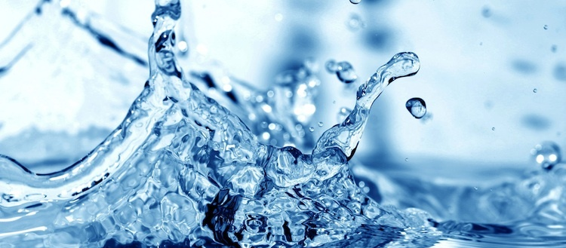
El Bautismo
Notes:
1. En Juan 15, Jesús nos llama a permanecer en él, la vid. Ya hemos hablado de como encontramos conexión con Cristo a través de su Palabra.
Ahora, veremos cómo el bautismo nos une a Cristo, nos reviste de él y nos concede los beneficios de su muerte y resurrección.

Slide 27
El Bautismo
Jesús instituyó el bautismo
Por tanto, id, y haced discípulos a todas las naciones, bautizándolos en el nombre del Padre, y del Hijo, y del Espíritu Santo.
Mateo 28:19
Notes:
2. El Bautismo
Jesús instituyó el bautismo y nos ordenó hacerlo en el nombre del Padre, del Hijo y del Espíritu Santo.
Mateo 28:19 Por tanto, vayan y hagan discípulos en todas las naciones, y bautícenlos en el nombre del Padre, y del Hijo, y del Espíritu Santo.
Dios nos muestra su amor de muchas maneras. Su Evangelio, la buena noticia de su amor por nosotros en Cristo, se expresa en su Palabra y también en el bautismo.

Slide 28
Notes:
Muchas personas piensan que el bautismo es algo que nosotros hacemos para mostrar que nos hemos entregado a Dios.
Sin embargo, el bautismo es en realidad algo que Dios hace por nosotros para salvarnos.

Slide 29
¿Qué hace el bautismo por nosotros?
Romanos 6:1-4
Gálatas 3:26-27
Colosenses 2:12-14
1 Corintios 6:9-11

Slide 30
Romanos 6:1-4
Entonces, ¿qué diremos? ¿Seguiremos pecando, para que la gracia abunde? ¡De ninguna manera! Porque los que hemos muerto al pecado, ¿cómo podemos seguir viviendo en él? ¿No saben ustedes que todos los que fuimos bautizados en Cristo Jesús, fuimos bautizados en su muerte? Porque por el bautismo fuimos sepultados con él en su muerte, para que así como Cristo resucitó de los muertos por la gloria del Padre, así también nosotros vivamos una vida nueva.
Notes:
Romanos 6:1-4 Entonces, ¿qué diremos? ¿Seguiremos pecando, para que la gracia abunde? ¡De ninguna manera! Porque los que hemos muerto al pecado, ¿cómo podemos seguir viviendo en él? ¿No saben ustedes que todos los que fuimos bautizados en Cristo Jesús, fuimos bautizados en su muerte? Porque por el bautismo fuimos sepultados con él en su muerte, para que así como Cristo resucitó de los muertos por la gloria del Padre, así también nosotros vivamos una vida nueva.
Según Romanos 6:1-4, ¿Qué hace el bautismo por nosotros? Permite que los estudiantes contesten.
El bautismo nos une a Cristo. Nos concede los beneficios de su muerte y nos da nueva vida en su resurrección.
El bautismo nos conecta con la muerte y resurrección de Cristo.

Slide 31
¿Qué hace el bautismo por nosotros?
Nos une a Cristo
Nos conecta con su muerte y resurrección.
Notes:
¿Qué hace el bautismo por nosotros?
Nos une a Cristo.
Nos conecta con su muerte y resurrección.

Slide 32
Gálatas 3:26-27
Pues todos ustedes son hijos de Dios por la fe en Cristo Jesús. Porque todos ustedes, los que han sido bautizados en Cristo, están revestidos de Cristo.
Notes:
Gálatas 3:26-27 Pues todos ustedes son hijos de Dios por la fe en Cristo Jesús. Porque todos ustedes, los que han sido bautizados en Cristo, están revestidos de Cristo.
¿Qué significa estar revestidos de Cristo? Permite que los estudiantes contesten.
Consideramos Apocalipsis 7:9-17, la visión de Juan del cielo. “Estaban de pie ante el trono, en presencia del Cordero, y vestían ropas blancas…éstos han salido de la gran tribulación. Son lo que han lavado y emblanquecido sus ropas en la sangre del Cordero. Por eso están delante del trono de Dios.”
Ser revestidos en Cristo significa que su justicia y santidad nos cubren, como una prenda limpia que oculta nuestras obras pecaminosas.
Pablo también enfatiza que somos hijos de Dios a través de la fe en Cristo y señala el bautismo como un medio de conexión con Cristo.

Slide 33
¿Qué hace el bautismo por nosotros?
Nos une a Cristo
Nos conecta con su muerte y resurrección.
Nos reviste de Cristo, su santidad
Notes:
¿Qué hace el bautismo por nosotros?
Nos une a Cristo.
Nos conecta con su muerte y resurrección.
Nos reviste de Cristo, su santidad

Slide 34
Colosenses 2:12-14
Cuando ustedes fueron bautizados, fueron también sepultados con él, pero al mismo tiempo resucitaron con él, por la fe en el poder de Dios, que lo levantó de los muertos. Antes, ustedes estaban muertos en sus pecados; aún no se habían despojado de su naturaleza pecaminosa. Pero ahora, Dios les ha dado vida juntamente con él, y les ha perdonado todos sus pecados. Ha anulado el acta de los decretos que había contra nosotros y que nos era adversa; la quitó de en medio y la clavó en la cruz.
Notes:
Colosenses 2:12-14 Cuando ustedes fueron bautizados, fueron también sepultados con él, pero al mismo tiempo resucitaron con él, por la fe en el poder de Dios, que lo levantó de los muertos. Antes, ustedes estaban muertos en sus pecados; aún no se habían despojado de su naturaleza pecaminosa. Pero ahora, Dios les ha dado vida juntamente con él, y les ha perdonado todos sus pecados. Ha anulado el acta de los decretos que había contra nosotros y que nos era adversa; la quitó de en medio y la clavó en la cruz.
¿Qué nos enseña este pasaje sobre el bautismo? Permite que los estudiantes contesten.
Usa una imagen diferente, pero nos lleva a la misma verdad: el bautismo nos une a la muerte de Jesús y nos concede el perdón de nuestros pecados.
El bautismo nos une al sacrificio de Cristo y nos da perdón.

Slide 35
¿Qué hace el bautismo por nosotros?
Nos une a Cristo
Nos conecta con su muerte y resurrección.
Nos reviste de Cristo, su santidad
Nos une al sacrificio de Cristo
Nos da perdón
Notes:
¿Qué hace el bautismo por nosotros?
Nos une a Cristo.
Nos conecta con su muerte y resurrección.
Nos reviste de Cristo, su santidad
Nos une al sacrificio de Cristo
Nos da perdón

Slide 36
1 Corintios 6:9-11
¿Acaso no saben que los injustos no heredarán el reino de Dios? No se equivoquen: ni los fornicarios, ni los idólatras, ni los adúlteros, ni los afeminados, ni los que se acuestan con hombres, ni los ladrones, ni los avaros, ni los borrachos, ni los malhablados, ni los estafadores, heredarán el reino de Dios. Y eso eran algunos de ustedes, pero ya han sido lavados, y han sido santificados, y han sido justificados en el nombre del Señor Jesús, y por el Espíritu de nuestro Dios.
Notes:
1 Corintios 6:9-11 ¿Acaso no saben que los injustos no heredarán el reino de Dios? No se equivoquen: ni los fornicarios, ni los idólatras, ni los adúlteros, ni los afeminados, ni los que se acuestan con hombres, ni los ladrones, ni los avaros, ni los borrachos, ni los malhablados, ni los estafadores, heredarán el reino de Dios. Y eso eran algunos de ustedes, pero ya han sido lavados, y han sido santificados, y han sido justificados en el nombre del Señor Jesús, y por el Espíritu de nuestro Dios.
¿Cómo era el estilo de vida de los Corintios cuando estaban separados de Cristo? Permite que los estudiantes contesten.
Cuando la Biblia, usa el término “lavado” lo usa para referirse al bautismo. Pablo les recuerda a los Corintios que ya han sido lavados, santificados y justificados y los anima a vivir como hijos de Dios.
¿Por qué el bautismo nos mueve a separarnos del pecado? Permite que los estudiantes contesten.
El bautismo produce un cambio real que “por el Espíritu de nuestro Dios” hace que nos separemos del pecado y de los estilos de vida pecaminosos porque estamos en Cristo.
El bautismo nos transforma y nos aparta del pecado.

Slide 37
¿Qué hace el bautismo por nosotros?
Nos une a Cristo
Nos conecta con su muerte y resurrección.
Nos reviste de Cristo, su santidad
Nos une al sacrificio de Cristo
Nos da perdón
Nos transforma
Notes:
¿Qué hace el bautismo por nosotros?
Nos une a Cristo.
Nos conecta con su muerte y resurrección.
Nos reviste de Cristo, su santidad
Nos une al sacrificio de Cristo
Nos da perdón
Nos transforma

Slide 38
¿Por qué es un consuelo constante para el discípulo recordar su bautismo?
Notes:
4. ¿Por qué recordar nuestro bautismo es un consuelo constante para el discípulo de Cristo? Permite que los estudiantes contesten.
Nos asegura que estamos unidos a la muerte y resurrección de Cristo.
Si alguna vez sentimos culpa por nuestro pecado o dudamos de nuestra salvación, el bautismo nos recuerda que nuestros pecados fueron clavados en la cruz con Cristo.
Nos da la certeza de que estamos conectados con Cristo, y por lo tanto, nuestra deuda ha sido pagada.
Nos garantiza que hemos recibido todos los beneficios de la vida, muerte y resurrección de Jesús.
Como discípulos, tenemos la seguridad de que Dios nos ha unidos a nuestro Salvador Jesucristo a través del bautismo.

Slide 39
Objetivos de la Lección
Analizar y aplicar Juan 15:1-16 utilizando el método de las 4C.
Explorar cómo el bautismo nos conecta y nos viste en Cristo.
Explicar cómo vivir una vida “en Cristo.”
Notes:
1. Analizar y aplicar Juan 15:1-16 utilizando el método de las 4C.
2. Explorar cómo el bautismo nos conecta y nos viste en Cristo.
3. Explicar cómo vivir una vida “en Cristo.”

Slide 40
Somos discípulos por la gracia de Dios.
Notes:
1. Un discípulo de Cristo
Somos discípulos de Cristo por la gracia de Dios, quién nos miró con amor y envió a su Hijo para salvarnos.
Jesús, en su gracia, nos llama a ser sus discípulos, no por lo que somos, sino por lo que Él es. “Ustedes no me eligieron a mí. Más bien, yo los elegí a ustedes.”

Slide 41
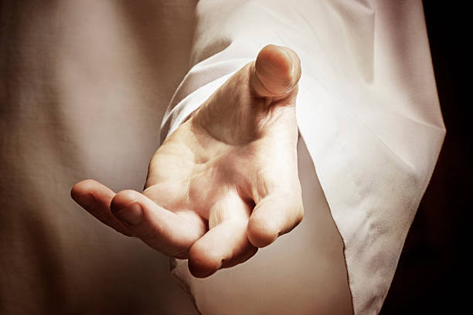
Ven, sígueme.
Notes:
La invitación de Jesús es clara y sencilla: “Ven, sígueme”, porque Él es “el camino, la verdad y la vida.” (Juan 14:6)
Cómo discípulos, deseamos aprender de Jesús y vivir en su voluntad.
La única forma en que un discípulo puede crecer y dar fruto es permanecer en Cristo.
Como discípulos, debemos preguntarnos: ¿En qué estamos permaneciendo? ¿De quién estamos aprendiendo más? ¿Con quién pasamos la mayor parte del tiempo? Como discípulos, oramos, Señor ayúdame a permanecer en ti. Gracias por llamarme y por obrar en mi un corazón nuevo. Concédeme el dominio propio para buscar primero tu reino.

Slide 42
¿Cómo pertenecemos a Cristo?
Notes:
2. ¿Cómo permanecemos en Cristo?
Confiamos en él y en su obra transformadora en nuestras vidas. Un pámpano recibe su energía y sustento cuando está conectada a la vid. El fruto viene después de estar en Cristo; el fruto no nos conecta con Jesús.
“Yo soy la vid y ustedes los pámpanos; el que permanece en mí, y yo en él, éste lleva mucho fruto.” Juan 15:5
Un discípulo está unido a Jesús por el poder de la Palabra, a través de la fe. “Ustedes ya están limpios, por la palabra que les he hablado.” Juan 15:3 ¿Deseas permanecer en Cristo? ¡Corre a su Palabra!
Dios también nos ha dado el bautismo como medio para conectarnos con Jesús. Nuestro bautismo significa que hemos sido revestidos de Cristo, y sepultados, resucitados con Él. En el bautismo, el Espíritu Santo nos da el poder de vivir una vida nueva, como discípulos de Cristo. ¿Deseas tener consuelo en tu conexión con Cristo? Recuerda tu bautismo.

Slide 43
¿Por qué es importante responder la pregunta “¿eres un discípulo de Jesús?” hablando de lo que Dios ha hecho por nosotros en Cristo en lugar de lo que nosotros hemos hecho?
Notes:
3. ¿Por qué es importante responder a la pregunta “¿Eres un discípulo de Jesús?” hablando de lo que Dios ha hecho por nosotros en Cristo, en lugar de lo que nosotros hemos hecho. Permite que los estudiantes contesten.
Somos salvos por gracia mediante la fe. Las obras son el resultado de la gracia y la fe; son la evidencia de una vida en Cristo. La gracia no se opone al esfuerzo, sino el mérito.

Slide 44
Tarea para Lección 3
Ver un video
Leer Lucas 9:1-6,10
Reflexionar y responder
Notes:
Encargar la tarea para la Lección 3:
Ver el siguiente video breve de instrucción: https://www.youtube.com/watch?v=I-V1MifCaOs
Leer en sus Biblias la historia de Lucas 9:1-6, 10
Reflexionar y responder: En una hoja, escriba cinco obstáculos que evitan que las personas vivan como discípulos en palabra y acción.

Slide 45
Oración o Bendición
Notes:
2. Oración de clausura y despedida
Amado Padre celestial, te damos gracias por tu Palabra, que nos recuerda que en Cristo somos tus discípulos, unidos a la vid verdadera. Sin Cristo, nada podemos hacer, pero en él encontramos perdón, vida y la fuerza para dar fruto en el mundo. Gracias por el bautismo, en el cual nos has vestido con Cristo y nos has asegurado nuestra unión contigo. Ayúdanos a permanecer en tu amor, confiando en tu gracia y en la obra de tu Espíritu en nuestras vidas. Oramos como David en el Salmo 73:25 y 28: ¿A quién tengo yo en los cielos sino a ti? Y fuera de ti nada deseo en la tierra. Mi carne y mi corazón desfallecen; mas la roca de mi corazón y mi porción es Dios para siempre. En cuanto a mí, el acercarme a Dios es el bien; he puesto en Jehová el Señor mi esperanza, para contar todas tus obras. Señor, que nuestra vida sea un testimonio de tu gracia y que, en todo lo que hagamos, glorifiquemos tu nombre. En Cristo Jesús, nuestro Salvador, oramos. Amén.

